Slide 1
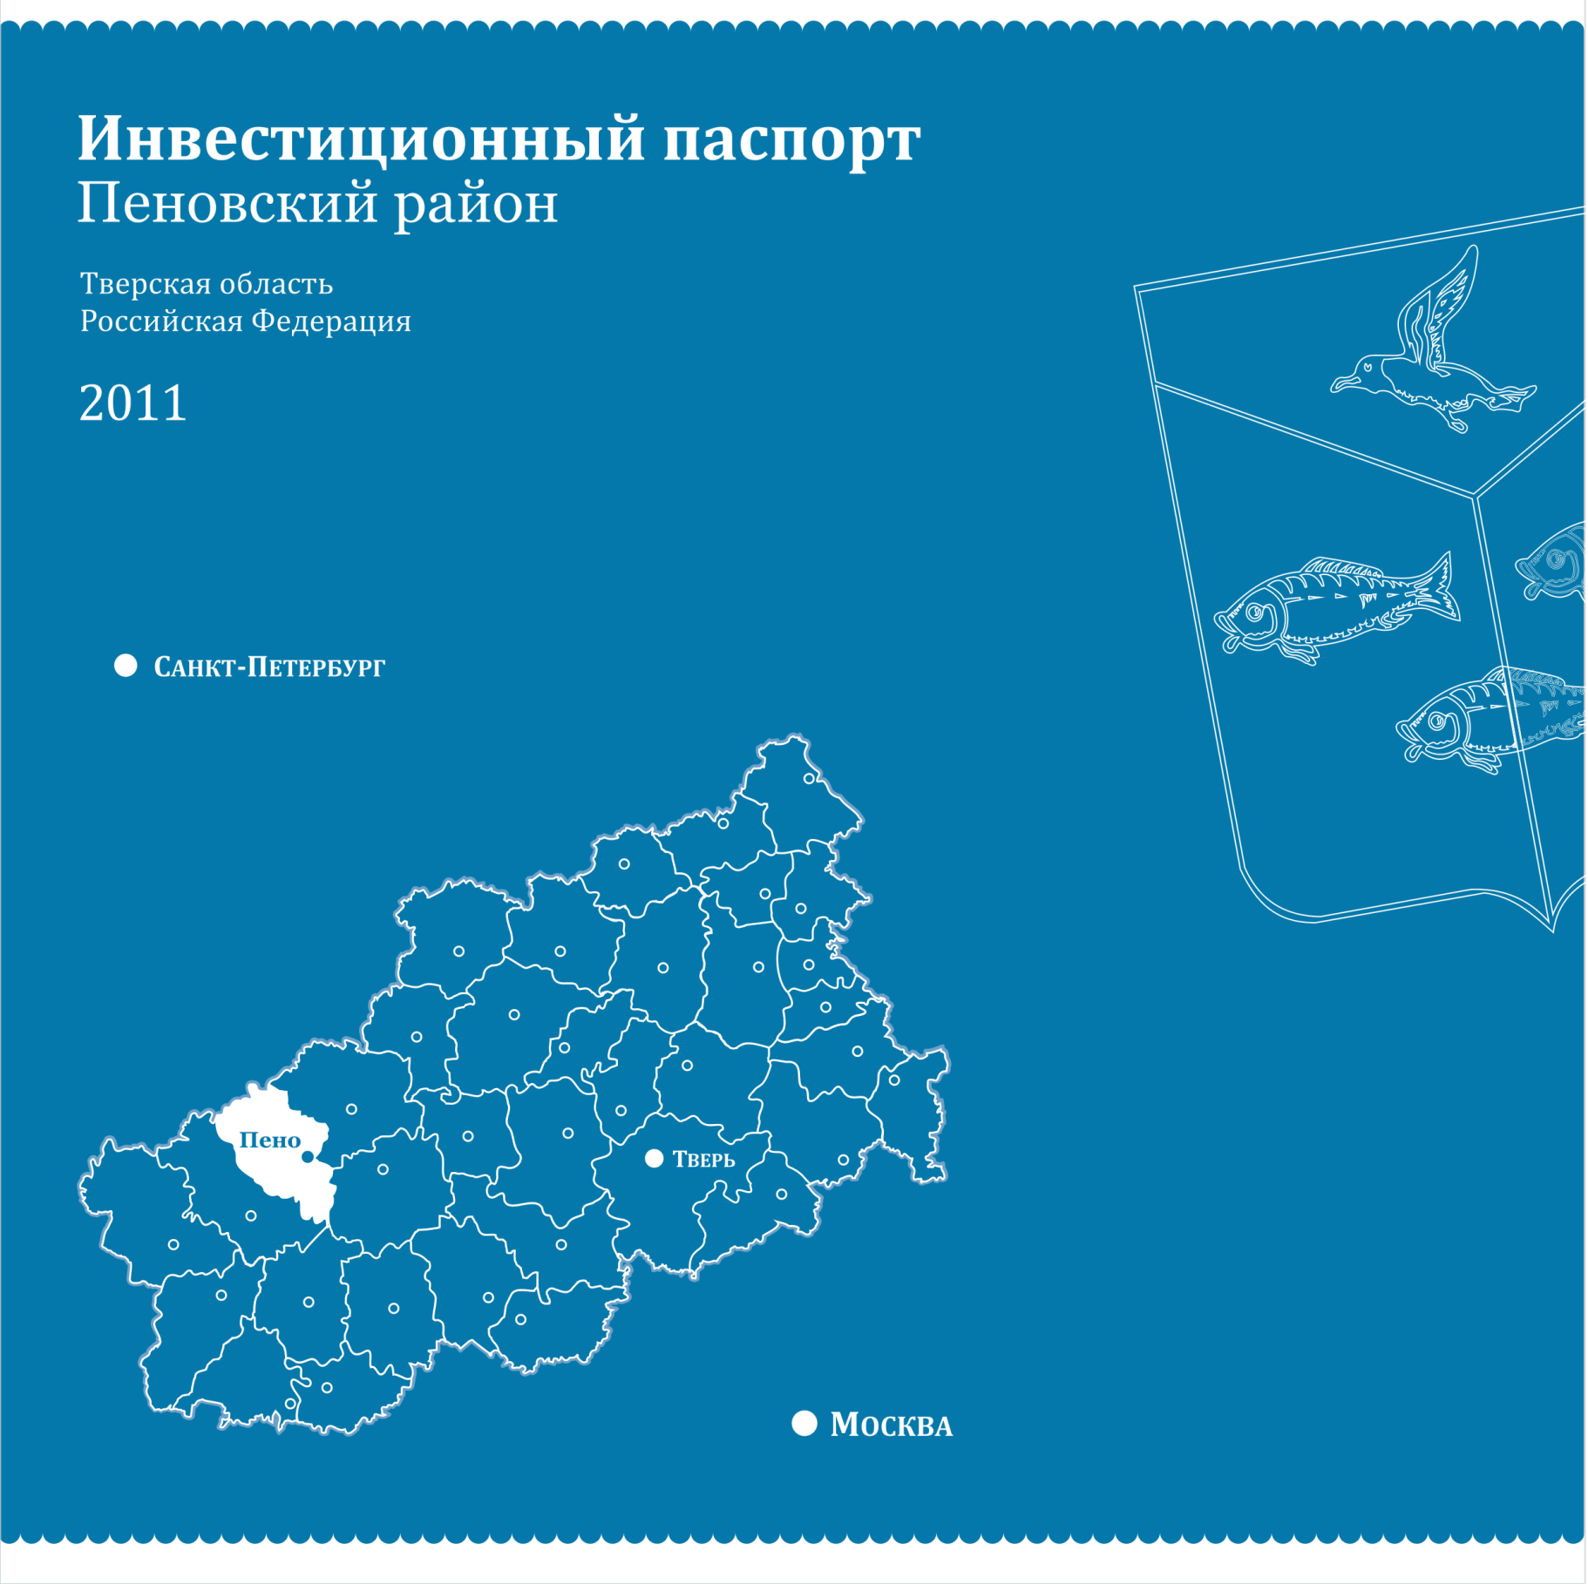
2017

Slide 3
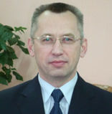
Уважаемы инвесторы Пеновского района!
Приглашаю Вас принять активное участие в обновлении и преобразовании живописного места Тверской области – Пеновского района! Пеновкий район красив, разнообразен и богат своими традициями, но для его развития необходимы серьёзные финансовые средства. Без инвестиций не будет в Пено ни современных социальных объектов, ни материальной поддержки ветеранов, ни достойной жизни пеновцев!
Администрация муниципального образования «Пеновский район» видит свою главную цель в возрождении и развитии экономики, улучшении жизни людей именно за счет обеспечения необходимых условий для деловой инициативы и предпринимательства, формирования привлекательного образа нашего района для российских и зарубежных инвесторов.
Безусловно, что ресурсная база, экономический потенциал, имеющая инфраструктура района образуют значительное инвестиционное пространство.
МО «Пеновский район» Тверской области уверено смотрит в будущее и готов к взаимовыгодному партнерству со всеми кто, предлагает инновационные проекты.
Мы надеемся, что представленные материалы позволят Вам сделать правильный выбор и по достоинству оценить перспективы взаимовыгодного сотрудничества.
С уважением,
Глава Пеновского района В.Ф. Морозов

Slide 4
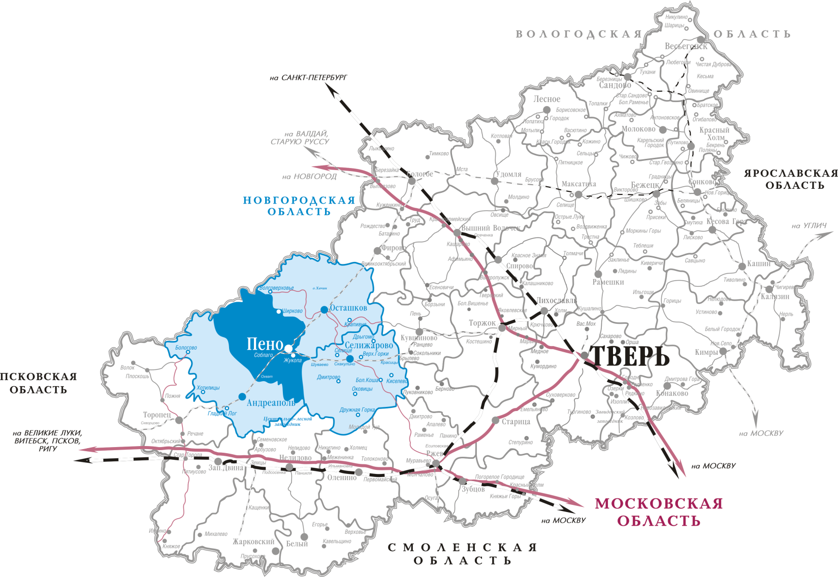
Расположение Пеновского района
Общая площадь района – 238,5 тыс.га.
Численность населения на 01.01.2018г.
5,950 тыс.чел.,
в т,ч. городское - 3,661 тыс.чел.,
сельское - 2,289 тыс.чел.
Административный центр - пгт. Пено
Количество поселений – 7 (из них 1 городское и 6 сельских)
Количество населенных пунктов – 136.
Трудовые ресурсы – 2,590 тыс.чел. (43,5 %)
Занято в экономике – 2,12 тыс.чел.
Пеновский район расположен на северо-западе Тверской области, в верховьях реки Волги, на юго-западных отрогах Валдайской возвышенности.

Slide 5
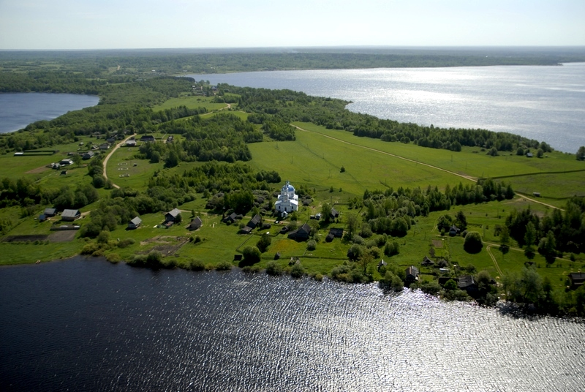
Содержание
Характеристика Пеновского района 6
Контактная информация 22

Slide 6
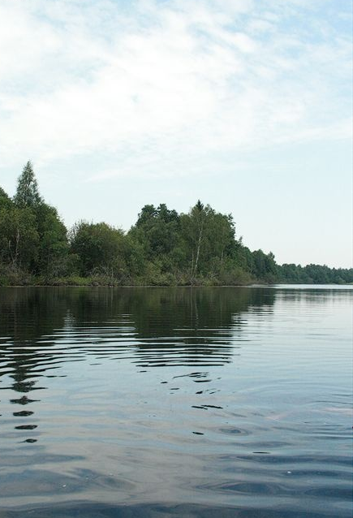
Характеристика Пеновского района / Природные ресурсы
Природные ресурсы
Уникальность Пеновского района заключена в том, что по его территории протекает 2 великие реки Европы – Волга и Западная Двина. На западе района, в 6-ти километрах от станции Соблаго из небольшого озера Двинец берет начало река Западная Двина. В северо-восточной части района (36 км.) протекает река Волга. Несмотря на то, что истоки этих рек находятся в 20–ти километрах друг от друга, текут они в разные стороны. Волга несет воды в Каспийское море, Западная Двина - в Балтийское.
На территории района более 130 озер, из них наиболее крупные: Вселуг, Охват, Стерж, Пено, Витьбино, Соблаго, и другие. Большинство из них ледниково-мореного происхождения. Водные ресурсы занимают 8 тыс.га. (3,4 %).
Природные ресурсы Пеновского района являются основой для его специализации.
Земельный фонд района имеет следующую структуру:
-земли лесного фонда - 202 800 га,
-земли сельскохозяйственного назначения – 21 014 га,
-земли поселений - 2 694 га,
-земли промышленности – 879 га
-земли запаса – 3 008 га.

Slide 7
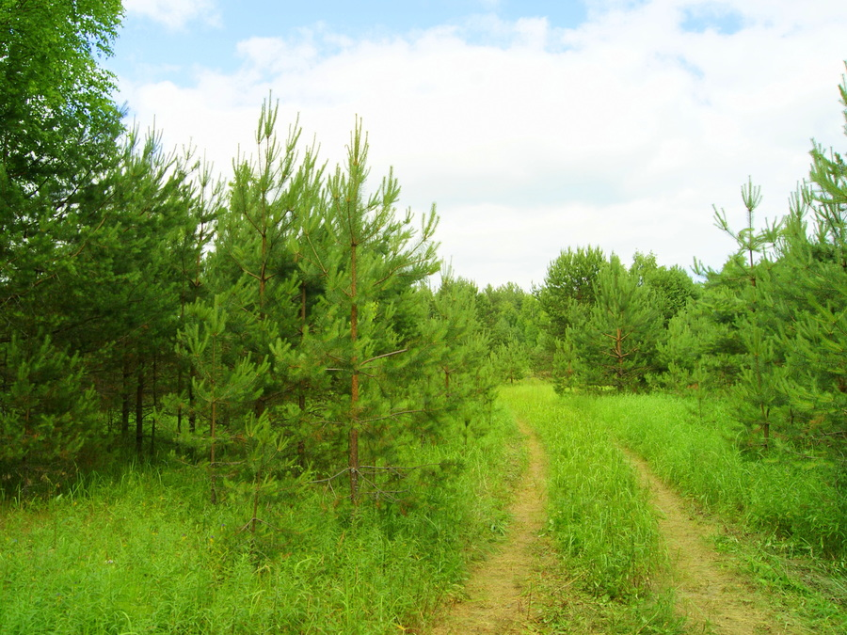
Характеристика Пеновского района / Природные ресурсы
Территория Пеновского района на 85,0 % покрыта лесом, под лесом и лесными угодьями занято 202,8 тыс. га. В основном, это южно-русская тайга: сосна – 30%, ель - 40%, береза – 20%, осина – 10%, дуб, липа, береза, клен, ольха и другие (до 1%). Имеются растения тундры: морошка, клюква, голубика.
Общий запас древесины в лесах района - 33,8 млн. м3 , расчетная лесосека по району составляет 323,4 тыс. м3 ( 4,312 тыс.га), в т.ч. деловая - 170,6 тыс. м 3.
Район богат разнообразным животным миром: лось, медведь, волк, кабан, лиса, куница, бобер, выдра, норка, заяц, хорь, белка, глухарь, куропатка, тетерев, рябчик, утки.
Водный мир района представлен рыбой такой как, лещ, щука, судак, ряпушка, плотва, язь, окунь,
карась и другие.
Имеются полезные ископаемые: торф, известняк, бурый уголь, песок, глина, кварцевый песок.
Почвы подзолистые, в основном песчаные, супесчаные. Большие участки занимают болота.

Slide 8
Характеристика Пеновского района / Транспортная инфраструктура
Путь следования | Регулярность
Пригородные поезда
Осташков-Торжок | пн., пт.
Торжок-Осташков | вт, сб.
Бологое – Великие Луки | Ежедневно с 01.05.по 30.09 Кроме пн, ср. с 02.10.
Великие Луки-Бологое | Ежедневно с 01.05. по 30.09 Кроме пн, ср. с 02.10.
Транспортная инфраструктура
Транспортная инфраструктура района в силу своего географического положения и специфики развития расположена на перекрестке транспортных потоков.
По территории Пеновского района проходят участки Октябрьской железной дороги-филиала ОАО «РЖД» Бологое-В. Луки, Торжок-Соблаго. Имеется железнодорожный вокзал в п. Пено.
Общая протяженность дорог регионального и муниципального значения на территории района составляет – 649,8 км.
В том числе: регионального уровня -258,0 км
Из них: дорог I класса - 45,9 км
дорог II класса - 126,7 км
дорог III класса - 85,4 км
Протяженность дорог регионального значения с асфальтобетонным покрытием - 65,3 км.
Общая протяженность дорог меж-поселенческого и внутрипоселенческого значения составляет 391,8 км.
На дорогах регионального и межпоселен-ческого уровня имеется 14 мостовых сооружений.

Slide 9
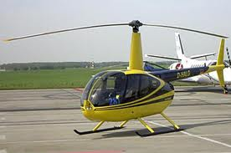
Характеристика Пеновского района / Транспортная инфраструктура
Информация о сети автомобильных дорог
Сеть | Общая протяженность, км | в том числе |  |  | Искусственные сооружения
 |  | а/б | ПГС | грунтовые | шт. | п.м
Региональная | 258,0 | 65,3 | 162,7 | 30,0 | 16 | 693,9
В том числе, опорная | 67,0 | 44,2 | 22,8
Местная * | 391,8 | 10,8 | 85,0 | 296,0
Инфраструктура малой авиации
На территории Пеновского района расположены две вертолетные площадки авиации общего назначения, принадлежащие ООО «Сибосс Авиа»:
вертолетная площадка «Суходол» в районе н.п. Сычево (56 41,1 с 032 45,2 в), наличие радиотехнических средств и диспетчерского персонала – нет, регулярные корпоративные полеты вертолетов Р-44, Бел-407;
вертолетная площадка «Озерная» южнее н.п. Соблаго (56 57,8 с 032 39,8), наличие радиотехнических средств и диспетчерского персонала – нет, регулярные корпоративные полеты вертолетов Р-44, Бел-407

Slide 10
Инженерные коммуникации
Характеристика Пеновского района / Инженерные коммуникации
Водоснабжение района осуществляется, в основном, из подземных источников и представлено 15,5 км. водопроводами, в которых 7 км составляют водоводы и 8 км уличные водопроводные сети. Износ сетей составляет 95%.
Центральная система водоотведения состоит из очистных сооружений (в настоящее время находятся в стадии реконструкции), одной канализационной насосной станции, 6 км канализационных сетей и находится в районном центре - пгт Пено. Износ канализационных сетей составляет 76 %.
В Пеновском районе имеется 13 муниципальных котельных производительностью 10,3 Гкал/час., две котельные «Центральная» и «Изведовская» переведены на газ. Основной вид топлива – дрова.
Общая отапливаемая площадь составляет 32,920 тыс.кв.м., в т.ч. площадь жилого фонда – 9,820 тыс.кв.м., протяженность тепловых сетей в двухтрубном исполнении – 4 км.
С августа 2010 года договор аренды теплового комплекса заключен с ИП Ветковский А.В., с марта 2011г.– с ООО «Строй-Комплект», которое оказывает услуги по теплоснабжению, водоснабжению и водоотведению. В октябре 2017 г. договор продлен.
Инфраструктура газоснабжения района находится в стадии развития. С 2006г. в районе проложено более 70 км газоразводящих сетей. Газифицированы три населенных пункта: п.Пено, п.Охват, п.Соблаго.
Уровень газификации жилищного фонда района в настоящее время более 15 %. К природному газу подключено 17 многоквартирных дома (в т.ч. Вновь построенных 6 МКД (в т.ч. П.Охват) и 443 индивидуальных жилых домов.
В Пеновском районе существует следующая тарифная сетка на потребление различных видов ресурсов.
Наименование | Сумма выплат
Тариф на электроэнергию ( за 1 кВт.час) | 4,03 руб.
Тариф на газ (за 1000 куб.м.) | 4935,0 руб.
Тариф на водопотребление (за 1 куб.м.) | 31,05
Тариф на водоотведение (за 1 куб.м.) | 70,29
Тариф на тепловую энергию (за 1 Гкал) | 2000,53
Тариф на услуги связи (абонентская плата) в месяц | 180
ООО «Строй-Комплект
Юридический адрес:
172770, Россия,
Тверская область,
пгт. Пено,
ул.Строителей, д.5
Тел.+7 (848230) 2 41 58

Slide 11
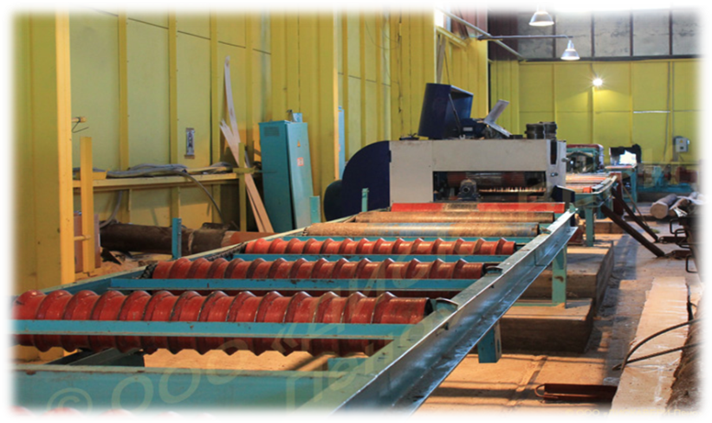
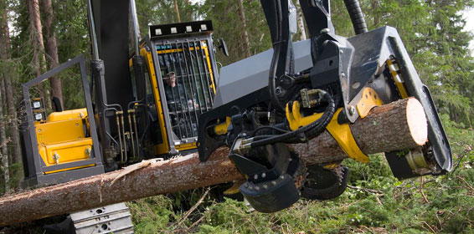
Характеристика Пеновского района / Отраслевая направленность
Отраслевая направленность
Основными отраслями, определяющими развитие промышленного комплекса Пеновского района, являются:
лесозаготовка
деревообработка
пищевая промышленность
производство пара и горячей воды котельными, водоснабжение, водоотведение, сбор, транспортировка отходов
Промышленность Пеновского района представлена основными предприятиями :
- ООО «Инвест-Лизинг-Тверь» (лесозаготовка)
-ООО«ДИСКАВЕРИ-Пено» (обработка древесины)
ООО«Пеновские источники» (безалкогольные напитки)
- ООО «Строй-Комплект» (производство пара и горячей воды котельными, водоснабжение, водоотведение, сбор и транспортировка отходов)
За 2017 год объем отгруженных товаров собственного производства, выполненных работ и услуг составил 237,9 млн.рублей или 117,5 % в сопоставимых ценах. Рост промышленного производства по Разделу 02 «Лесоводство и лесозаготовки» составил 9,7 %, по разделу C+D+E «Промышленное производство» индекс промышленного производства – 127,1 %.
Лесосечный фонд района передан в аренду на 79,1 % арендаторам: ООО «Инвест-Лизинг-Тверь», ООО «ЛесСервис».
В 2017 году заготовлено 255,9 тыс. куб.м. древесины на корню.

Slide 12
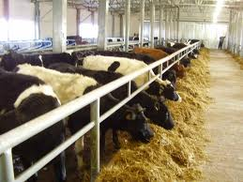
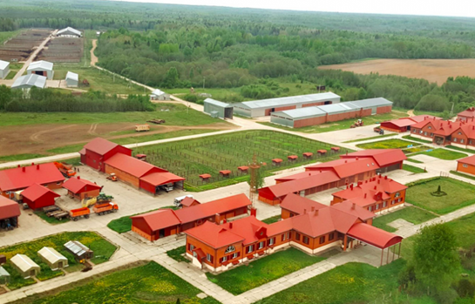
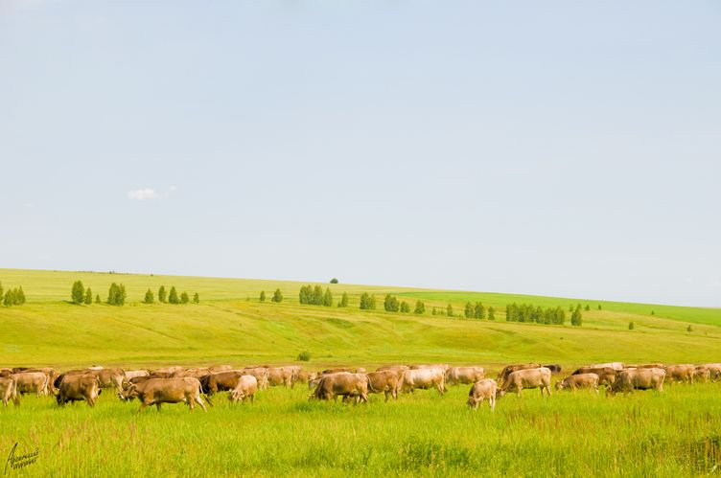
Характеристика Пеновского района / Отраслевая направленность
Сельское хозяйство
Сельское хозяйство Пеновского муниципального района – важная сфера экономической деятельности по производству сельско-хозяйственной продукции, а также содействия устойчивому развитию сельских территорий.
Сельскохозяйственным производством в районе занимаются 6 предприятий, 26 КФХ (из них осуществляют деятельность -10) , 2087 ЛПХ.
Основное направление деятельности сельскохозяйственных предприятий района – мясное скотоводство, молочное животноводство, производство кормовых культур.
Всего посевов – 4470 га. В районе более развито животноводство, которое в годовом объеме производства продукции сельского хозяйства района составляет 90% и 10 % - растениеводство.
На начало 2018г. поголовье к.р.с. сельскохозяйственных предприятий составило 1395 гол., в т.ч. 636 гол. – маточное поголовье коров. Надой на 1 фуражную корову в среднем по району составил 4422 кг.
Поголовье на 01.01.2018г. свиней по району составило 157 голов - ЛПХ.
Финансово-экономическое положение сельскохозяйственных предприятий остается сложным. 3 сельскохозяйственные предприятия находятся в программе финансового оздоровления: (ООО «Рассвет», ООО «Заборский», ООО «Чайкинский»).
Численность работающих в сельхозпроизводстве 137 человек. Среднемесячная заработная плата – 18 743 рубля.
В целях поддержки сельского хозяйства на муниципальном уровне проводятся конкурс «Подворье» в рамках реализации муниципальной программы «Поддержка и развитие экономического потенциала, управление муниципальным имуществом и земельными ресурсами на 2017-2021 годы»

Slide 13
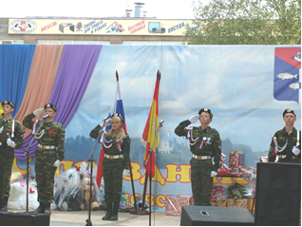
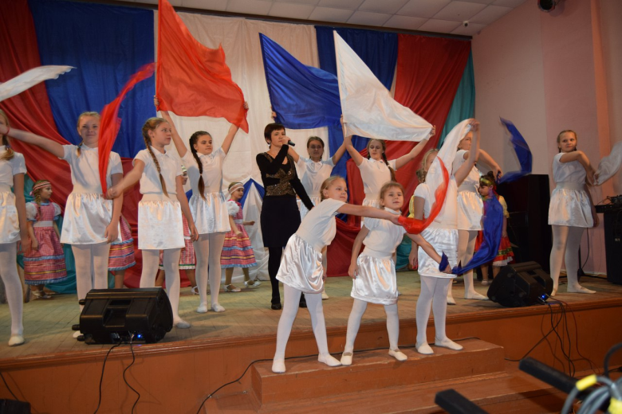
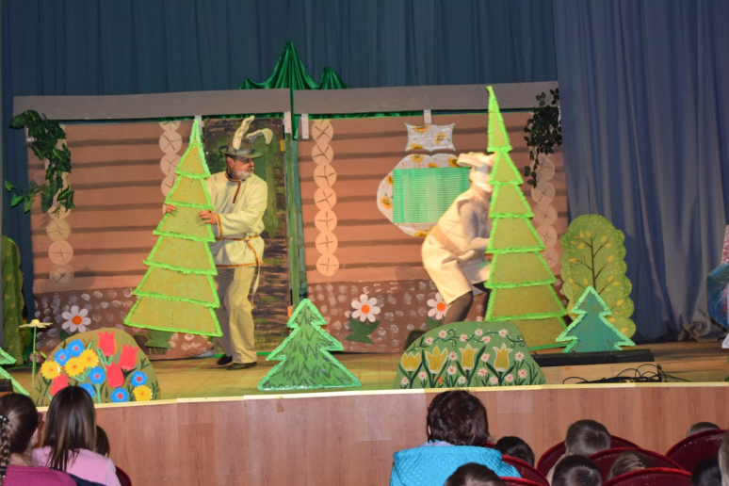
Культура
Характеристика Пеновского района / Социальная инфраструктура
Деятельность, направленную на сохранение культурного наследия и развития творческого потенциала на территории Пеновского района осуществляет отдел культуры.
По состоянию на 1 января 2018 года сеть учреждений культуры района составляет:
МБУК «Районный Центр культуры и досуга» и 9 сельских филиалов:
Ворошиловский филиал МБУК «РЦКД»
Рунский филиал МБУК «РЦКД»
Слаутинский филиал МБУК «РЦКД»
Забелинский филиал МБУК «РЦКД»
Жукопской филиал МБУК «РЦКД»
Охватский филиал МБУК «РЦКД»
Мошаровский филиал МБУК «РЦКД»
Заёвский филиал МБУК «РЦКД»
Соблагский филиал МБУК «РЦКД»
- МКУК «Пеновская межпоселенческая центральная районная библиотека», в состав которого входят центральная библиотека, детская библиотека-филиал и 11 сельских библиотек-филиалов.
- МКОУДОД «Детская школа искусств»
Ежегодно в июле месяце проводится значимое культурно-массовое мероприятие «День Пеновского района», в котором принимают участие более трех тысяч человек.

Slide 14
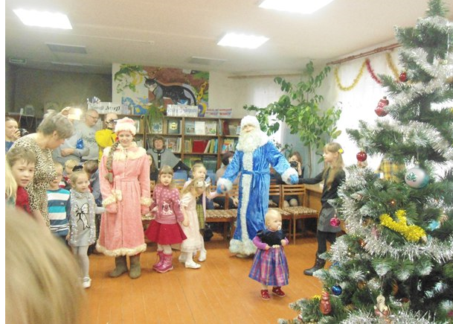
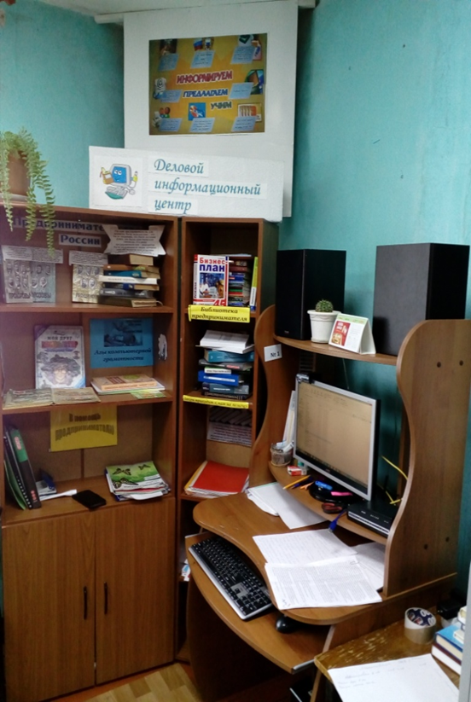
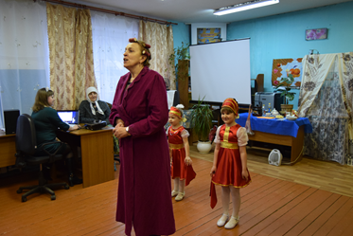
Характеристика Пеновского района / Социальная инфраструктура
Муниципальное казенное учреждение культуры
«Пеновская межпоселенческая центральная библиотека»
В состав МКУК « ПМЦБ» входят 13 библиотек: Центральная районная библиотека, Детская библиотека – филиал , 11 сельских библиотек-филиалов. Библиотечным обслуживанием охвачено 60% населения района.
МКУК «Пеновская МЦБ» включает в себя центральную районную библиотеку, центральную детскую библиотеку-филиал и 11 сельских библиотек-филиалов.
Основные показатели работы системы за 2017 год:
- Читатели – 4 413
- Посещения – 49 191
- Книговыдача – 134 436
- Фонд библиотек – 133 185
Центральная районная библиотека (п. Пено, ул. 249 стрелковой дивизии, д.14, тел.: 8 48 22 2-43-79) обслуживает 1 241 читателя, которым выдаётся 42 423 экземпляров литературы. Библиотека имеет абонемент, читальный зал, отдел комплектования и обработки литературы.
При библиотеке работает клуб пожилых людей «Ветеран», клуб «Моя семья», «Литературная гостиная». Проводятся различные акции, дни информации, тематические вечера, выставки-просмотры. Организуются художественные выставки, встречи с интересными людьми.
Фонд библиотеки – 30 577 экз.
В библиотеках сельских библиотеках района работают два клуба и пять кружков по интересам.
С целью поддержки малого бизнеса на базе МКУК «Пеновская МЦБ» в Пеновском и Охатском филиалах функционируют деловые информационные центры.

Slide 15
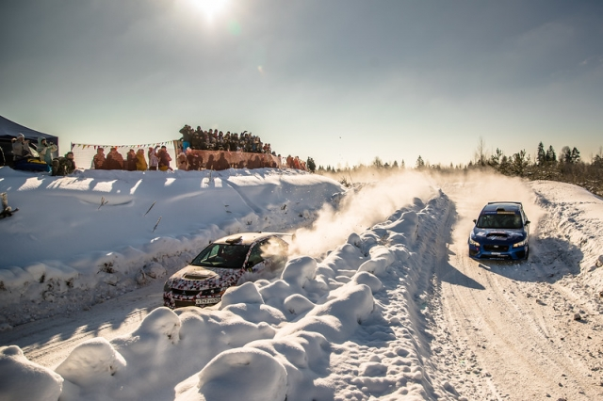
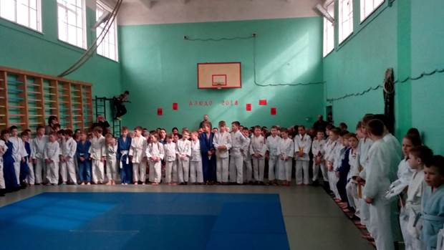
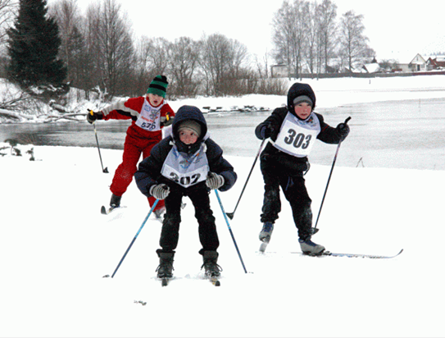
Спорт
Характеристика Пеновского района / Отраслевая направленность
Развитие физической культуры и спорта в Пеновском районе направлено на обеспечение доступности физкультурно-оздоровительных услуг для широкого контингента населения, формирования здорового образа жизни. Численность лиц, систематически занимающихся физкультурой и спортом в 2017г. по сравнению с 2016 годом увеличилась на 13 человек и составила 1639 чел. За счет реализации муниципальной программы МО «Пеновский район» «Спорт, молодёжная политика и туризм на 2017-2021 годы», с целью популяризации физической культуры и спорта в 2017 году проведено 31 спортивно-массовых мероприятия в которых приняли участие 1564 человека по таким видам спорта как мини - футбол, настольный теннис, волейбол, лёгкая атлетика, пулевая стрельба, лыжный спорт, шахматы, рыболовный спорт, спортивная гимнастика, петанк. В 2017 году спортивные команды Пеновского района приняли участие в 27 областных, региональных и межрегиональных соревнованиях.
В районе имеется 16 спортивных сооружений из них 8 спортзалов, 8 плоскостных спортивных сооружений которые находятся при школах МО «Пеновский район». При МБОУ Пеновская СОШ имени Е.И.Чайкиной функционирует универсальная спортивная площадка с наливным покрытием.
Ежегодно, в феврале, начиная с 2003г., в Пеновском районе проходит Ралли «Пено». В 2018г. зимняя гонка проводилась в 16 раз при поддержке генерального спонсора – компании Subaru Motor.
Ралли «Пено-2018» собрало на старте 39 экипажей.
Спустя много лет организаторы гонки возобновили традицию зрительских «суперспецучастков» – специально организованная парная гонка позволила удовлетворить интерес как зрителей, так и прессы.

Slide 16
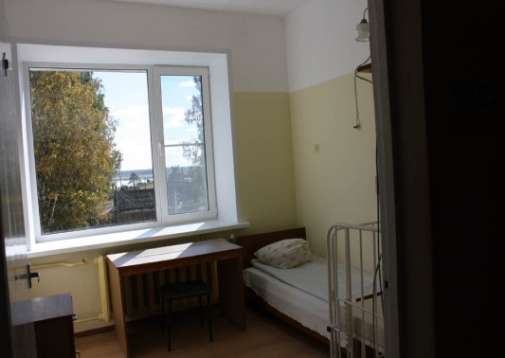
Характеристика Пеновского района / Социальная инфраструктура
Здравоохранение
Система здравоохранения в Пеновском районе представлена ГБУЗ «Пеновская центральная районная больница» с 8 фельдшерско-акушерскими пунктами.
Сеть учреждения района.
. стационар - 37 койки ;
дневной стационар - 13 коек;
поликлиника - 120 посещений в смену;
отделение паллиативной помощи - 12 коек;
отделение скорой помощи - 2 круглосуточные бригады;
8 ФАПов;
В 2017 году финансирование учреждения осуществлялось по подушевому нормативу в рамках территориальной программы государственных гарантий оказания гражданам РФ на территории Тверской области бесплатной медицинской помощи по амбулаторно-поликлинической помощи и скорой медицинской помощи. По круглосуточному стационару и дневному стационару за пролеченного больного по клинико-затратной группе. Объемы медицинской помощи выполнены в 2017 в полном объеме.
Обеспеченность койками (коек на 10 тыс. жителей) – 82,35,
Обеспеченность врачами (врачей на 10 тыс. жителей) – 38,66,
Количество посещений - 62 786,
Пролечено больных в стационаре – 994( кроме того паллиотивное отделение – 94),
Пролечено больных в условиях дневного стационара – 628
Приоритетные направления работы системы здравоохранения:
1. Совершенствование и развитие амбулаторно-поликлинической службы, как менее затратной.
2. С целью улучшения доступности амбулаторной помощи – введение электронной записи.
3. Дальнейшее решение вопросов пожарной безопасности, улучшения материально-технического состояния зданий ЦРБ:
реконструкция и ремонт терапевтического корпуса с последующим размещением в нём хирургического отделения;
ограждение территории больницы;
приобретение автомобиля для скорой помощи;
4. Дальнейшее повышение профессионального уровня медицинских работников, повышение экономической грамотности.
5. Дальнейшее развитие профилактического направления в работе участковых педиатров и ВОП. Выполнение плана диспансеризации взрослого населения и профилактический осмотр несовершеннолетних на 100%.

Slide 17
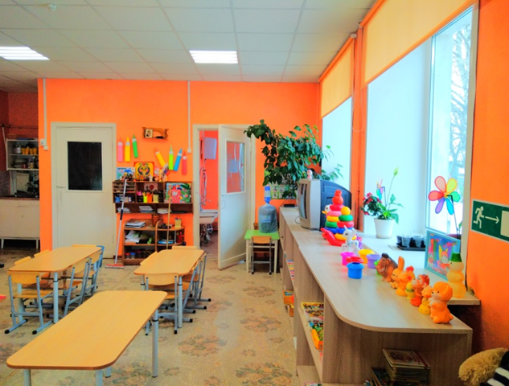
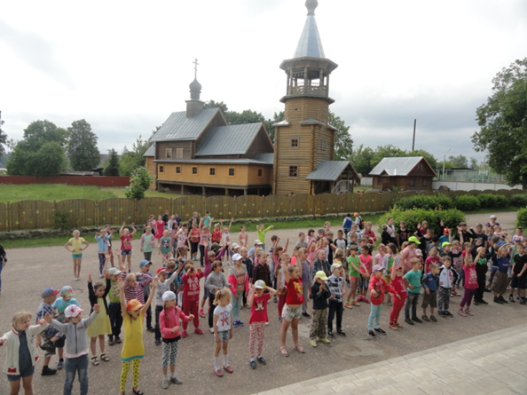
Характеристика Пеновского района / Социальная инфраструктура
Образование
В систему образования Пеновского района входят следующие образовательные учреждения:
№ п/п | Полное наименование образовательного учреждения
1. | Муниципальное бюджетное общеобразовательное учреждение "Пеновская средняя общеобразовательная школа им. Е.И.Чайкиной"
2. | Муниципальное бюджетное общеобразовательное учреждение "Ворошиловская средняя общеобразовательная школа"
3. | Муниципальное бюджетное общеобразовательное учреждение "Мошаровская средняя общеобразовательная школа"
4. | Муниципальное бюджетное общеобразовательное учреждение "Охватская основная общеобразовательная школа"
5. | Муниципальное бюджетное общеобразовательное учреждение "Рунская основная общеобразовательная школа"
7. | Муниципальное автономное дошкольное образовательное учреждение «Ромашка»
8. | Муниципальное бюджетное дошкольное образовательное учреждение «Радуга»
9. | Муниципальное бюджетное дошкольное образовательное учреждение "Детский сад п. Соблаго"

Slide 18
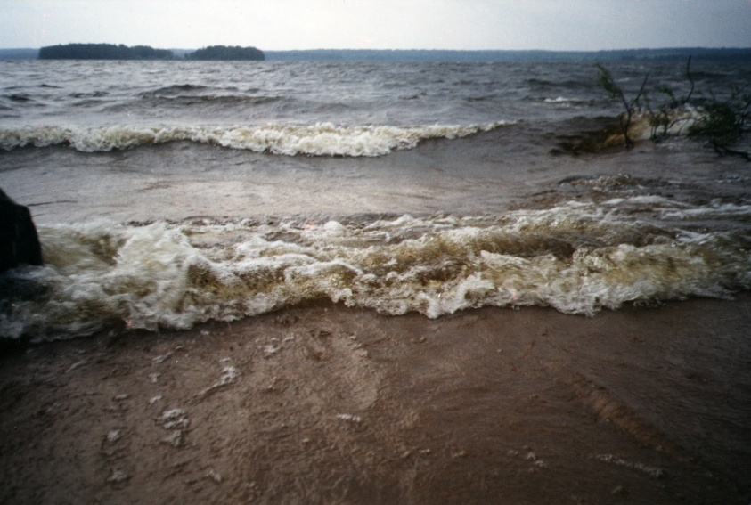
Характеристика Пеновского района / Туристские ресурсы
Туристские ресурсы
Пеновский край - одно из тех мест России где красота состоит в соединении воды с лесом. В Пеновском районе более 130 озер, много рек, по берегам которых-сосновые и еловые леса, березовые рощи. Территория района граничит с Центрально-Лесным заповедником. 70 процентов занято лесом. Это южнорусская тайга.
Пеновский край-одно из тех мест России где красота состоит в соединении воды с лесом. В Пеновском районе более 130 озер, много рек, по берегам которых-сосновые и еловые леса, березовые рощи. Территория района граничит с Центрально-Лесным заповедником. 70 процентов занято лесом. Это южнорусская тайга.
Наиболее крупные из озер – Вселуг, Стерж, Пено, Охват, Витьбино.
Вселуг-самое большое озеро района и одно из крупнейших в тверской области, длина 16 км, ширина 4км, наибольшая глубина 20м, площадь-30,6 кв.км. На озере имеется два острова. Один из них - Новосоловецкий. В 1701 году здесь был основан мужской монастырь Соловецких Чудотворцев Святых Зосимы и Савватия( в народе его называют Божье Дело).
Другой остров – Нытьё – находится в самом начале озера, возле погоста Ширково. Характерная особенность этого озера – большие скопления валунов разных размеров по берегам и на дне.
Озеро Пено – означает «узкое». Длина 10км, ширина 1,5 км, наибольшая глубина 8м, площадь 16,7 кв. км..это озеро также имеет много заливов. Имеется четыре небольших острова.
Озеро Стерж означает «тихое». Его размеры: длина 10км, ширина около 1,5км, наибольшая глубина около 5м, площадь 7,9кв.км.
По территории района, причудливо извиваясь, проходит полоса Главного водораздела Европы, разделяющая наш континент на северный и южный склоны.
В Тверской области ее длина-685 км, в том числе в Пеновском районе-103 км. Уникальность района заключена в том, что по его территории протекают две великие реки Европы- Волга и Западная Двина. Несмотря на то, что истоки находятся в 40 км друг от друга, текут они в разные стороны.

Slide 19
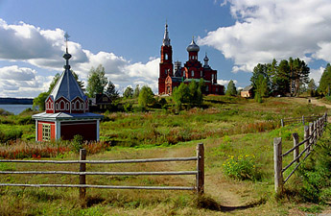
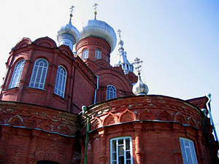
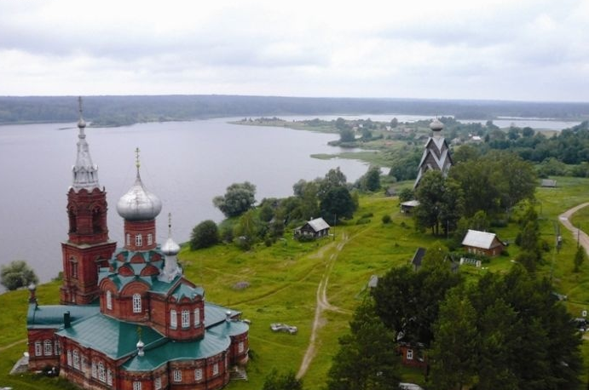
Характеристика Пеновского района / Туристские ресурсы
Визитной карточкой района является вид на Ширков погост.
На озере Вселуг находится один из живописнейших уголков Верхневолжья. Здесь с глубокой древности существовали поселения и языческое капище, на месте которого ныне Ширков погост.
Вот уже три века живет он в полном согласии с водными просторами, безграничными лесными далями и огромным сводом неба. Природа и архитектура. Этот союз ничем не нарушен.
История названия погоста неизвестна. Наиболее древний из сохранившихся памятников Ширкова погост - деревянная церковь Рождества Иоанна Предтечи, непревзойденный образец, вершина народной деревянной архитектуры. Еще в 1887 году писалось, что «по части русского зодчества наружность церкви представляет редкость и интерес». Такой тип храма некогда был распространен.
В конце Х1Х века Ширков погост стал одним из крупных культовых центров на озере Вселуг.
На территории района в прошлом были найдены каменные кресты, камни – следовики. Один из них- «Божья Ножка», найденный у деревни Меглино, находится в областном краеведческом музее в г.Твери. Здесь же находится и стерженский крест(1113г) - памятник древнерусской письменности, навигационный и пограничный знак. Еще один каменный крест находится в краеведческом музее им. И.И.Смирнова в д. Ворошилово.
На северо-восточном побережье озера Пено у деревни Нечаевщина находится монументальное по высоте над водой городище Нечай-городок. Шурфовкой выявлены типично балтийские металлические вещи и керамика. Городище занимает мыс моренной гряды, прорезанный рвом и укрепленный двумя валами.

Slide 20
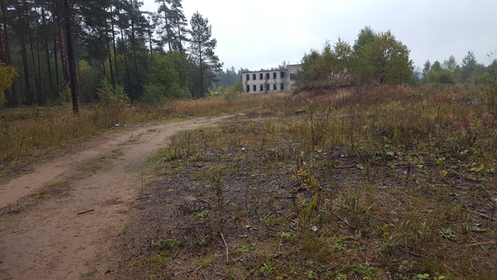
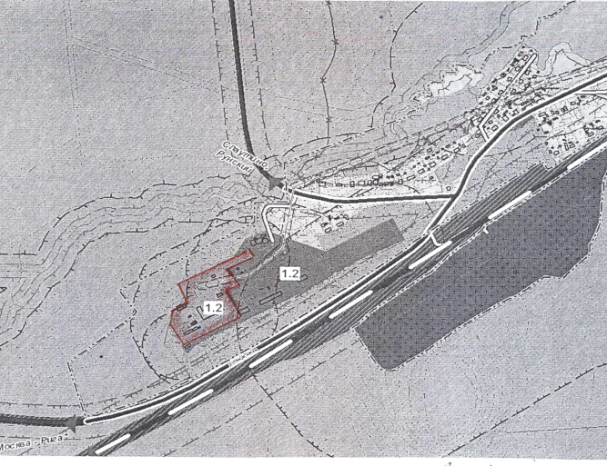
Характеристика Пеновского района / Инвестиционные площадки
ПАСПОРТ
земельного участка ориентировочной площадью 2,9 га
Пеновский район п. Пено, ул. Родина,
кад. № 69:25:0070161:16
Вид права на земельный участок: В ведении МО «Пеновский район» до разграничения гос. собственности
Категория земли: земли населенных пунктов; разрешенный вид использования земельного участка:
Для производственной деятельности
Площадь: ориентировочно 2,9 га.
•Транспортное сообщение: в непосредственной близости автодороги федерального и местного значения.
• Электроснабжение: на территории имеется КТП 10/0,4 кВт 250 кВА, Газоснабжение - расстояние до точки подключения к газовым сетям – 2000 м.
• Водоснабжение - на территории имеется артскважина (законсервирована)
• Канализация - строительство локальных очистных сооружений расстояние до очистных сооружений – 8 км.
• Топографические особенности местности: участок имеет ровный рельеф.

Slide 21
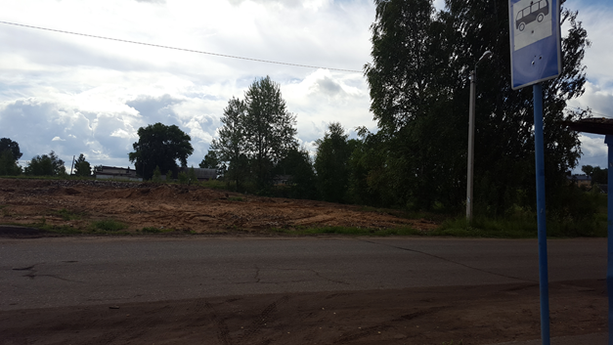
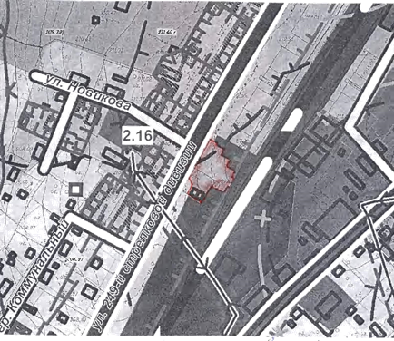
Характеристика Пеновского района / Инвестиционные площадки
ПАСПОРТ
земельного участка ориентировочной площадью 0,16 га
Пеновский район п. Пено, ул. 249 Стрелковой дивизии,
кад. № 69:25:0070156:2
Вид права на земельный участок: собственность МО «Пеновский район»
Категория земли: земли населенных пунктов; разрешенный вид использования земельного участка:
Под коммунально-складские объекты
Площадь: ориентировочно 0,16 га.
•Транспортное сообщение: в непосредственной близости автодороги федерального и местного значения.
• Электроснабжение: КТП 10/0,4 кВ №4 ВЛ-10 кВ№12 ПС 110/10 кВ Пено, 140 метров, Газоснабжение - от 18 м до 20м (газопровод расположен на противоположной стороне улицы)• Водоснабжение - 200 м.
• Канализация - строительство локальных очистных сооружений расстояние до очистных сооружений – 1,770 км.
• Топографические особенности местности: участок имеет ровный рельеф.

Slide 22
Контактная информация
Глава Пеновского района
Морозов Владимир Фёдорович
E-mail: penoraion@yandex.ru
Тел.: +7 (848230) 2-35-06
По вопросам размещения инвестиционных проектов на территории Пеновского района обращаться в Администрацию Пеновского района по адресу:
172770 Россия, Тверская область, п. Пено, ул. 249 Стрелковой Дивизии, 33
Тел.: +7 (48230) 2-40-44
Факс: +7 (48230) 2-39-58

Slide 23
penoraion@yandex.ru

